Slide 1
Thứ Năm wgàǀ 19 κánƑ 9 wăm 2024
Toán
Notes:
Thầy cô thay thứ ngày vào sao cho phù hợp nhé!

Slide 2
Notes:
GV linh hoạt phần khởi động có/không vì có những bài dài nên khởi động là dạy cháy giờ ạ
Tác giả bộ ppt Toán + Tiếng Việt các lớp 1, 2, 3: Phan Thị Linh – Đà Nẵng
Sđt lh: 0916.604.268
+ Zalo: 0916.604.268
+ Facebook cá nhân: https://www.facebook.com/nhilinh.phan/
+ Nhóm chia sẻ tài liệu: https://www.facebook.com/groups/443096903751589
Hãy liên hệ chính chủ sản phẩm để được hỗ trợ và đồng hành trong suốt năm học nhé!

Slide 3
Thử tài trí nhớ
Bảng nhân 3
3 x 1 = 3 | 3 x 6 = 18
3 x 2 = 6 | 3 x 7 = 21
3 x 3 = 9 | 3 x 8 = 24
3 x 4 = 12 | 3 x 9 = 27
3 x 5 = 15 | 3 x 10 = 30
Notes:
Gv hỏi và khai thác kiến thức

Slide 4
Chúc mừng các em đã khởi động xuất sắc!
Notes:
GV tặng quà cho HS
Tác giả bộ ppt Toán + Tiếng Việt các lớp 1, 2, 3: Phan Thị Linh – Đà Nẵng
Sđt lh: 0916.604.268
+ Zalo: 0916.604.268
+ Facebook cá nhân: https://www.facebook.com/nhilinh.phan/
+ Nhóm chia sẻ tài liệu: https://www.facebook.com/groups/443096903751589
Hãy liên hệ chính chủ sản phẩm để được hỗ trợ và đồng hành trong suốt năm học nhé!

Slide 5
Toán
BÀI 5 (tiết 2)
BẢNG CHIA 3
Notes:
Tác giả bộ ppt Toán + Tiếng Việt các lớp 1, 2, 3: Phan Thị Linh – Đà Nẵng
Sđt lh: 0916.604.268
+ Zalo: 0916.604.268
+ Facebook cá nhân: https://www.facebook.com/nhilinh.phan/
+ Nhóm chia sẻ tài liệu: https://www.facebook.com/groups/443096903751589
Hãy liên hệ chính chủ sản phẩm để được hỗ trợ và đồng hành trong suốt năm học nhé!

Slide 6
Trang 16
Notes:
Tác giả bộ ppt Toán + Tiếng Việt các lớp 1, 2, 3: Phan Thị Linh – Đà Nẵng
Sđt lh: 0916.604.268
+ Zalo: 0916.604.268
+ Facebook cá nhân: https://www.facebook.com/nhilinh.phan/
+ Nhóm chia sẻ tài liệu: https://www.facebook.com/groups/443096903751589
Hãy liên hệ chính chủ sản phẩm để được hỗ trợ và đồng hành trong suốt năm học nhé!

Slide 7
Bảng chia 3
a)
3 x 4 = 12
12 : 3 = 4
Notes:
Gv hỏi và khai thác kiến thức

Slide 8
Hoàn thành bảng chia 3
Bảng chia 3
3 : 3 = 1 | 18 : 3 = 6
6 : 3 = 2 | 21 : 3 = 7
9 : 3 = 3 | 24 : 3 = 8
12 : 3 = 4 | 27 : 3 = 9
15 : 3 = 5 | 30 : 3 = 10
Click vào từng mặt cười ngẫu nhiên để kiểm tra kết quả

Slide 9
Bảng chia 3
3 : 3 = 1 | 18 : 3 = 6
6 : 3 = 2 | 21 : 3 = 7
9 : 3 = 3 | 24 : 3 = 8
12 : 3 = 4 | 27 : 3 = 9
15 : 3 = 5 | 30 : 3 = 10
Notes:
Gv hỏi và khai thác kiến thức

Slide 10
Hoạt động
Notes:
Tác giả bộ ppt Toán + Tiếng Việt các lớp 1, 2, 3: Phan Thị Linh – Đà Nẵng
Sđt lh: 0916.604.268
+ Zalo: 0916.604.268
+ Facebook cá nhân: https://www.facebook.com/nhilinh.phan/
+ Nhóm chia sẻ tài liệu: https://www.facebook.com/groups/443096903751589
Hãy liên hệ chính chủ sản phẩm để được hỗ trợ và đồng hành trong suốt năm học nhé!

Slide 11
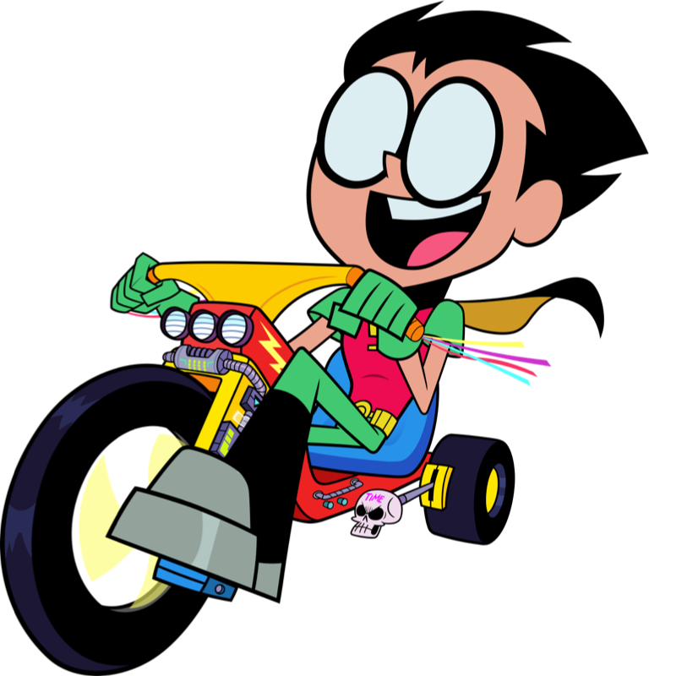
1
Số?
Số bi chia | 6 | 12 | 15 | 21 | 24 | 30
Số chia | 3 | 3 | 3 | 3 | 3 | 3
Thương | 2 | 4 | 5 | 7 | 8 | 10
Click vào từng nhân vật hoạt hình để kiểm tra kết quả

Slide 12
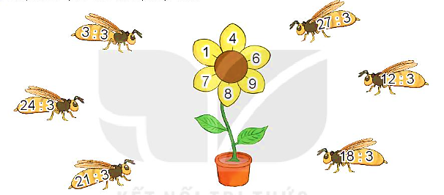
2
Chọn kết quả cho mỗi phép tính.
1
2
6
3
4
5
Click vào số thứ tự khi HS chọn con ong bất kì.

Slide 14
Bài tập: Lớp em có 24 bạn, xếp thành 3 tổ. Hỏi
mỗi tổ có bao nhiêu bạn?
Tóm tắt
3 tổ: 24 bạn
1 tổ: … bạn?
Notes:
GV cần cho HS thấy được số cần tìm ở đây là thành phần nào trong phép trừ để HS áp dụng lí thuyết hợp lí
Tác giả bộ ppt Toán + Tiếng Việt các lớp 1, 2, 3: Phan Thị Linh – Đà Nẵng
Sđt lh: 0916.604.268
+ Zalo: 0916.604.268
+ Facebook cá nhân: https://www.facebook.com/nhilinh.phan/
+ Nhóm chia sẻ tài liệu: https://www.facebook.com/groups/443096903751589
Hãy liên hệ chính chủ sản phẩm để được hỗ trợ và đồng hành trong suốt năm học nhé!

Slide 15
Notes:
GV cùng HS chốt lại kiến thức bài học. Có thể mời HS chốt trước rồi GV chốt sau ạ

Slide 16
Dặn dò
Notes:
Tác giả bộ ppt Toán + Tiếng Việt các lớp 1, 2, 3: Phan Thị Linh – Đà Nẵng
Sđt lh: 0916.604.268
+ Zalo: 0916.604.268
+ Facebook cá nhân: https://www.facebook.com/nhilinh.phan/
+ Nhóm chia sẻ tài liệu: https://www.facebook.com/groups/443096903751589
Hãy liên hệ chính chủ sản phẩm để được hỗ trợ và đồng hành trong suốt năm học nhé!

Slide 17
Toán
BÀI 5 (tiết 2)
BẢNG CHIA 3
Notes:
Tác giả bộ ppt Toán + Tiếng Việt các lớp 1, 2, 3: Phan Thị Linh – Đà Nẵng
Sđt lh: 0916.604.268
+ Zalo: 0916.604.268
+ Facebook cá nhân: https://www.facebook.com/nhilinh.phan/
+ Nhóm chia sẻ tài liệu: https://www.facebook.com/groups/443096903751589
Hãy liên hệ chính chủ sản phẩm để được hỗ trợ và đồng hành trong suốt năm học nhé!

